Slide 1
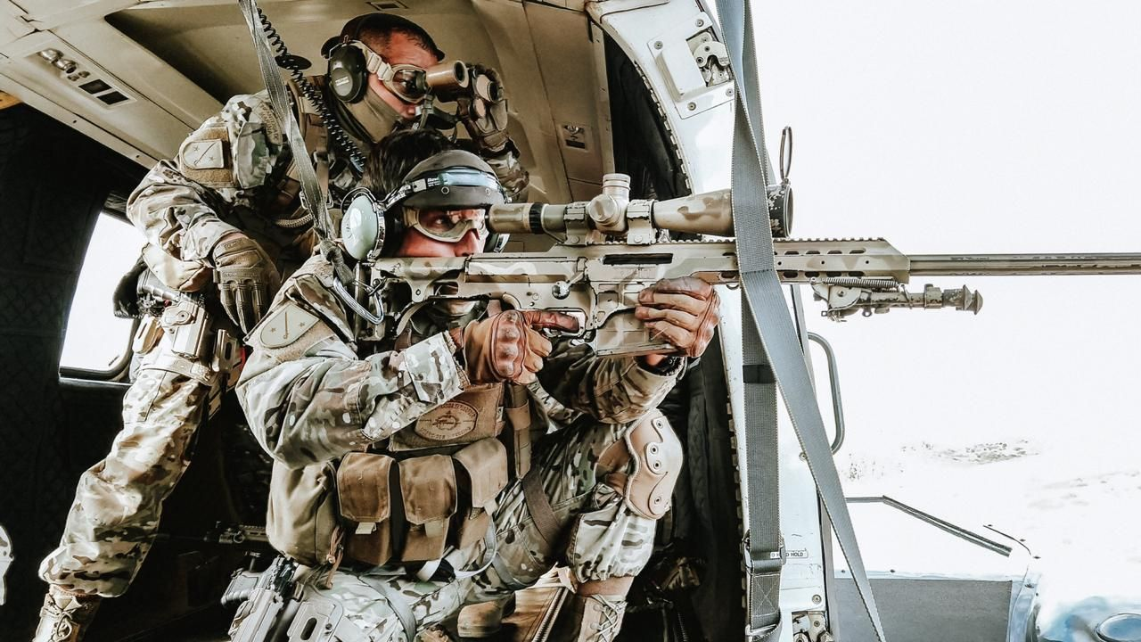
Táctica II
SEGUNDO SEMESTRE

Slide 2
Resultados de Aprendizaje
Resultados de Aprendizaje (RdA) Apliquen tácticas de combate terrestre, contribuyendo al desarrollo de planes militares ofensivos y defensivos. Diseñen planes ofensivos y defensivos mediante metodología de planificación TLS e integración de tácticas terrestres , para conducir unidades fundamentales de infantería.

Slide 3

Sesiones Segundo Semestre
1: Repaso
2: Exposición mando tipo misión
3: Evaluación 1 Semestre
6: TDG infiltración flanqueante-WARNORD
7: OPORD infiltración
8: Defensa contra infiltración
9: TDG Penetración-WARNORD
10: OPORD Penetración
13: OPORD Asalto Aéreo
14: Ejercicio nivel Compañía
15: Ejercicio nivel compañía
5: OPORD Ataque flanqueante
11: TDG Asalto Mecanizado
4: TDG Ataque flanqueante-WARNORD
12: TDG Asalto Aéreo

Slide 4

Reglas
OPORD incluyen IPB + Terreno reducido
Kit de planificación individual
Profundización individual
Foco: la guerra
Nuestra gente no merece malos oficiales

Slide 5
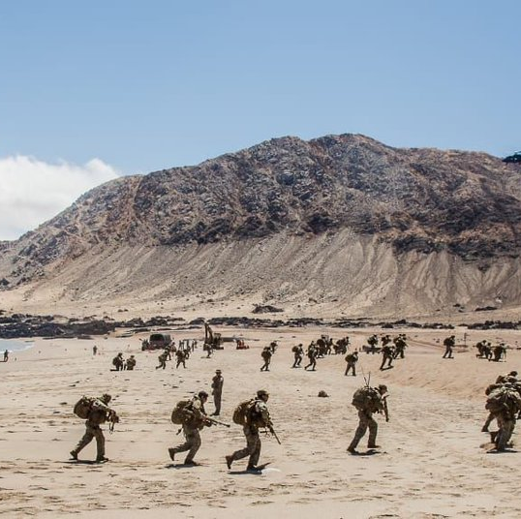
Periodo Táctica a Nivel Pelotón
¿Qué actividades realizaron?
¿Pudieron aplicar lo trabajado en clases?
¿En que áreas se siente fuertes?
¿Qué áreas deben mejorar?

Slide 6

Repaso General
Táctica ofensiva
Táctica defensiva
Metodología BAMCIS

Slide 7
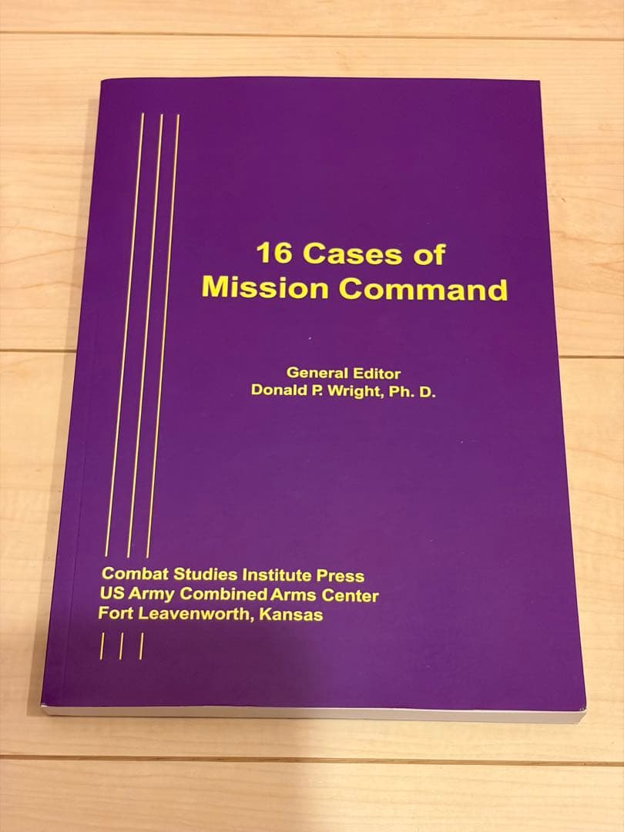
Próxima Clase (Repaso Aplicado)
Grupo 1: Capítulo 11 (páginas 133 a 143)
Grupo 2: Capítulo 12 (páginas 143 a 155)
Grupo 3: Capitulo 13 (páginas 155-164)
Grupo 4: Capítulo 15 (páginas 175-195)
Grupo 5: Capítulo 16 (páginas 195-205)

Slide 8
Rubrica
1. Identificación de principios
  Cohesión mediante confianza.
  Crear entendimiento común
  Iniciativa
  Uso de ordenes tipo misión
  Aceptación de riesgos
2. Contexto histórico y táctico
  Situación (dos niveles, terreno, enemigo)
  Misión
  CONOPS
  Resultados

Slide 9
Táctica II
SEGUNDO SEMESTRE

